Slide 1
UN-Konvention über die Rechte von Menschen mit Behinderungen
(UN-BRK)
SPD-Fraktion Gütersloh
am
15.02.2011
Annette Traud
Notes:
<Nummer>

Slide 2
Entstehung der UN-BRK
Dezember 2006 Verabschiedung durch UN-Vollversammlung
30.März 2007 Unterzeichnung durch Bundesregierung
03.Mai 2008 Konvention tritt völkerrechtlich in Kraft
01.01.2009 Ratifizierungsgesetz tritt in Deutschland in Kraft (Zustimmung Bundesrat)
24.02.2009 Hinterlegung der deutschen Ratifizierungsurkunde in New York
26.03.2009 BRK tritt in Deutschland in Kraft (Bundesrecht!)
Erster Bericht über Umsetzungsschritte an UN 26.03.2011, dann alle 4 Jahre
Notes:
<Nummer>

Slide 3
Artikel 1 UN-BRK
Von der Fürsorge zum Menschenrecht:
Ziel
die volle und gleichberechtigte Ausübung aller Menschenrechte und Grundfreiheiten für alle Menschen mit Behinderungen zu fördern, zu schützen und zu gewährleisten (Art. 1)
Garantie
der bürgerlichen, politischen, wirtschaftlichen, sozialen und kulturellen Menschenrechte

Slide 4
Inhalte
Es geht in der UN-Konvention nicht nur um inklusive Bildung Art. 24, sondern um alle Lebensbereiche u. a.
  Art. 7: Gleichberechtigte Teilhabe von Kindern, Wohl des Kindes hat Vorrang, Wunsch und Wille zu ermitteln
  Art. 8: Verpflichtung der Vertragsstaaten zur Bewusstseinsbildung, zum Abbau von Vorurteilen, Förderung der Würde von Menschen mit Behinderungen
  Art. 9: Barrierefreie Zugänglichkeit zu Gebäuden, zu Transportmitteln, zu Informations- und Kommunikationssystemen
  Art. 19: Unabhängige Lebensführung und Einbeziehung in die Gemeinschaft
  Art. 26: Recht auf Wohnung und Familie
  Art. 27: Gleichberechtigter Zugang zu Arbeit
  Art. 29: Gleichberechtigte Teilhabe am politischen Leben
  Art. 30: Gleichberechtigte Teilhabe am kulturellen Leben (Sport, Freizeit)

Slide 5
UN-Behindertenrechtskonvention
Art. 24 - Bildung
Absatz 1
„Die Vertragsstaaten anerkennen das Recht von Menschen mit Behinderungen auf Bildung. Um dieses Recht ohne Diskriminierung zu verwirklichen, gewährleisten die Vertragsstaaten ein integratives [inklusives]¹ Bildungssystem auf allen Ebenen [...]
Absatz 2
Bei der Verwirklichung dieses Rechts stellen die Vetragsstaaten sicher, dass
Menschen mit Behinderungen nicht aufgrund von Behinderung vom allgemeinen
Schulsystem ausgeschlossen werden [...];
Menschen mit Behinderungen haben gleichberechtigt mit anderen in der
Gemeinschaft, in der sie leben, Zugang zu einem integrativen [inklusiven]
hochwertigen und unentgeltlichen Unterricht an Grundschulen und weiterführenden
Schulen

Slide 6
Integration / Inklusion
Integration:
Unterstützung dient der Eingliederung in die „normale“ Gemeinschaft (zielgleich – zieldifferent)
Inklusion:
Individualität und Vielfalt wird anerkannt
Menschen mit Behinderungen sind von Anfang an
„mitten drin“, keine „Aussonderung“
Nicht der / die Betroffene muss sich dem System
anpassen (Integration), sondern das System passt sich
den Bedürfnissen des / der Betroffenen an

Slide 7
Inhalt des Art. 24
Recht auf Bildung
Recht auf diskriminierungsfreien Zugang zur allgemeinen
Schule
Gleichberechtigt, wohnortnah im sozialen Umfeld
Anspruch auf notwendige Unterstützung im Regelsystem
Aber:
Keine Forderung nach vollständiger Auflösung der Förderschulen
Zielvorstellung: 80 – 90 Prozent inklusive Beschulung

Slide 8
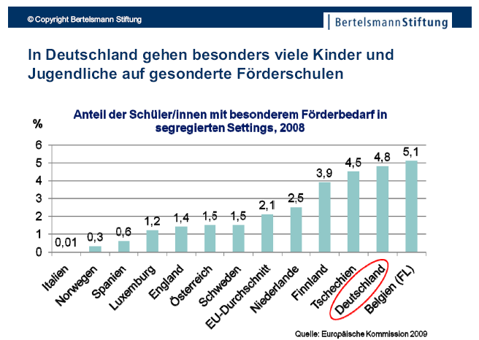
Betroffene

Slide 9
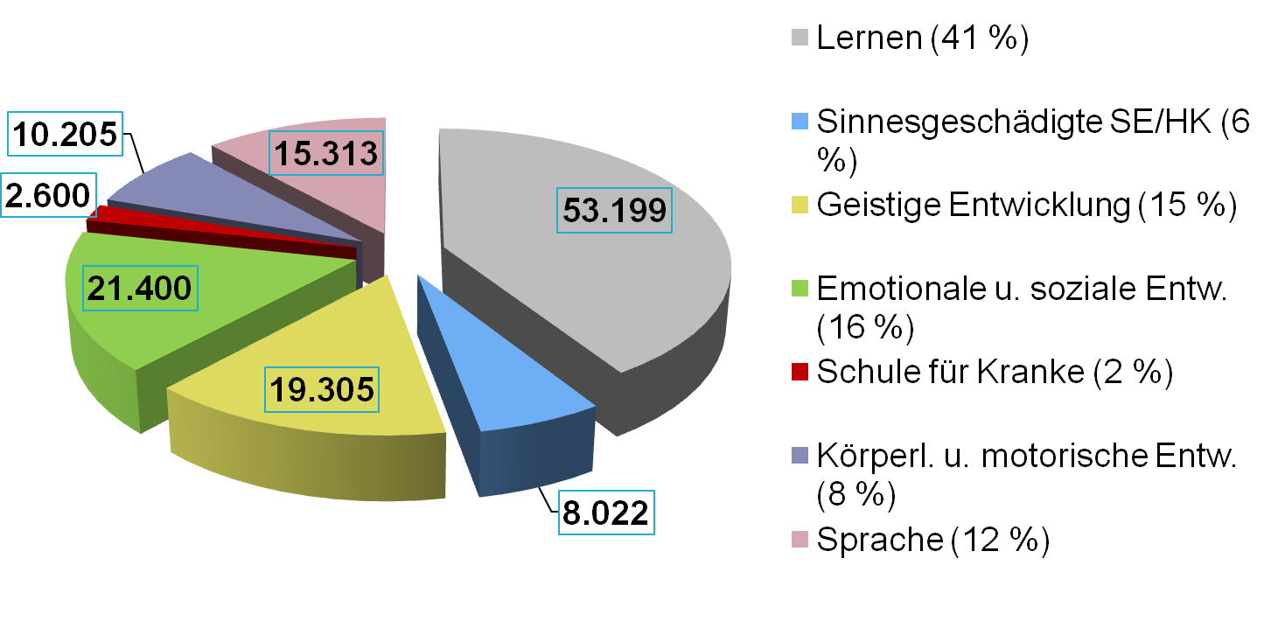

Schuljahr 2009/2010; NRW: 2,2 Mio. Schülerinnen und Schüler rd. 130.000 mit sonderpädagogischem Förderbedarf
Davon im Gemeinsamen Unterricht in der Regelschule 21.000 (16%)
Davon in LWL-/LVR-Schulen ca. 15.500 (12%)
Notes:
<Nummer>
Schülerdaten MSW 2009/2010

Slide 10
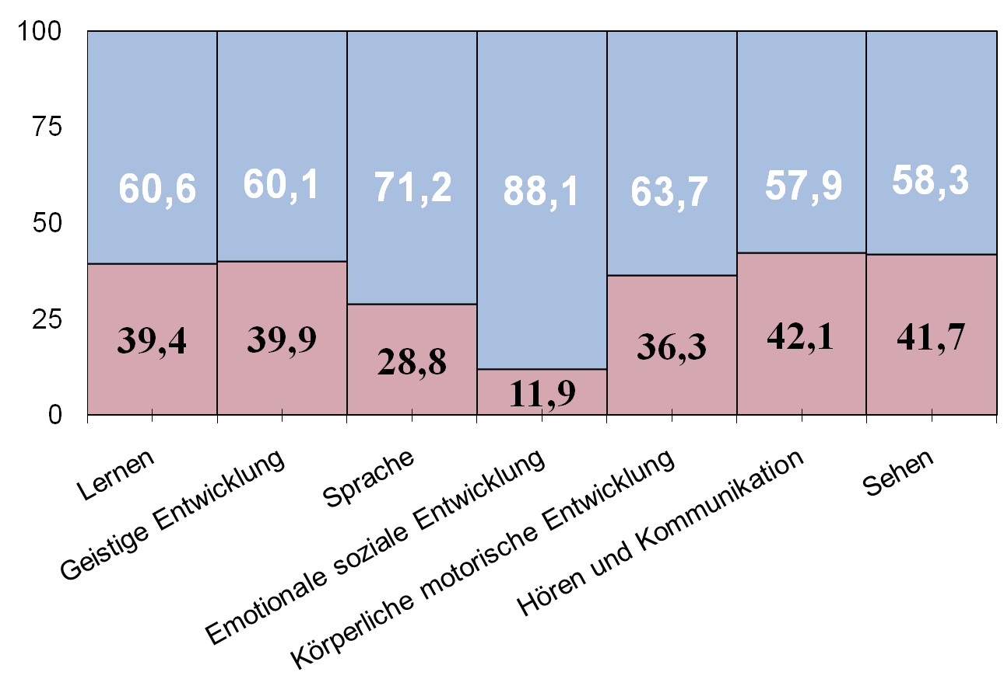
Mädchen und Jungen in %
In der Altersgruppe der 5 bis 20 Jährigen waren 49 % weiblich und 51 % männlich
Notes:
<Nummer>
Angaben nach Landesamt, siehe c/ Daten / Alter und Geschlecht.xls

Slide 11
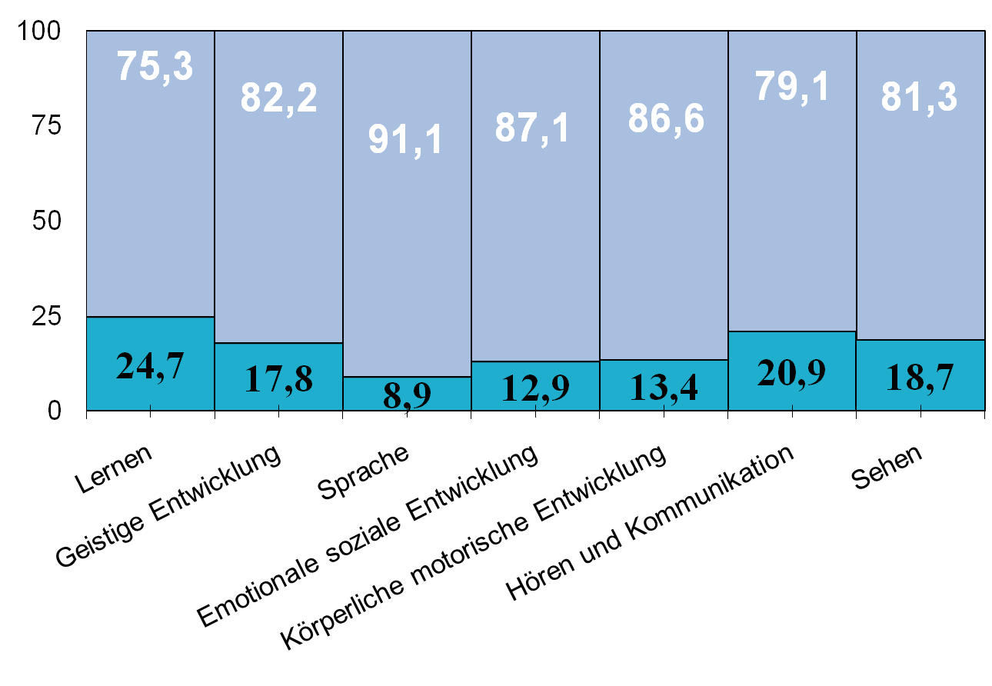
Ausländeranteil in %
10 % der Einwohner in NRW hatten keine deutsche Staatsangehörigkeit
Notes:
<Nummer>

Slide 12
Inklusive Anteile (GU)
Kinder mit sonderpädagogischem Förderbedarf
Problem: Übergänge!
Bund:
Regel-Kita 61,5%
Grundschule 33,6%
Weiterführende Schule 14,9% *
NRW:
Regel-Kita ca. 76,0%
Grundschule ca. 23,0%
Weiterführende Schule ca. 8,0% - 9,0%
*Hauptschule ca. 45,0% / Gymnasium 4,9% / Gesamtschule 18%

Slide 13
Zuständigkeiten des Landes
die UN-Konvention gibt keinen Direktanspruch auf Aufnahme an eine Regelschule (VGH-Hessen)
Länder müssen Schritte und Finanzierung des Umbaus klären (Konnexität)
- Elternwahlrecht, Finanzierungsvorbehalt
- Barrierefreiheit, Schülerbeförderung, Lehr- und
Lernmittel, Lehrer/-innen, Fachdienste,
Kommunikationsmöglichkeiten (Gebärdensprache)
- Steuerung über AOSF-Verfahren *
(Vorrang: Inklusion)
Überprüfung der Umsetzung der UN-Konvention:
erste Berichtspflicht 26.03.2011 / danach alle 4 Jahre durch den Bund
* Verordnung über die sonderpädagogische Förderung,
den Hausunterricht und die Schule für Kranke

Slide 14
Politische Zielsetzungen
Koalitionsvertrag:
„Die UN-Konvention räumt Kindern mit Behinderungen das Recht auf inklusive Bildung ein. Diesem Recht wollen wir landesgesetzlich Rechnung tragen.“
Inklusionsplan mit dem Ziel, Eltern Zugang zur allgemeinen Schule zu eröffnen.
Schul-, Jugendhilfe- und Sozialplanung sollen vor Ort mit Blick auf Inklusionsziel zusammenarbeiten.
Landschaftsverbände sollen Erfahrungen und Kompetenzen einbringen.

Slide 15
Gemeinsamer Antrag von SPD, Grünen und CDU am 01.12.2010
(ohne Gegenstimmen im Landtag verabschiedet)
„Integrative Phase“ in Übergangsphase
„Die allgemeine Schule in der Regelförderort.
Eltern können weiterhin für ihr Kind eine Förderschule wählen.“
Verlagerung (nicht nur) der Ressourcen für sonderpädagogische Förderung in die allgemeinen Schulen
Fortbildungsoffensive
Multiprofessionalität bei Förderung von Kindern und Jugendlichen mit Behinderungen
„Einbeziehung aller Beteiligten“ in die Erarbeitung eines Transformationskonzeptes

Slide 16
Bedeutung des Art. 24 UN-BRK für den LWL
Schulträger von 35 Förderschulen
Der LWL unterstützt die Forderungen der UN-BRK,
die mit den Zielen des LWL übereinstimmen
  gleichberechtigte Teilhabe
  hohes Maß an Selbstständigkeit
für Menschen mit Behinderungen
Aber:
  Zuständigkeit nur für die sog. „äußeren“ Schulangelegenheiten
  Kein Einfluss auf Unterricht, Lehrer/-innen, Fortbilder und Qualifizierung

Slide 17
Unterstützung inklusiver Bildung durch den LWL
Bisher
Integrative Erziehung in (Regel-)Kindertageseinrichtungen
7.000 Kinder = 75% der 3- bis 6-jährigen Kinder mit Behinderungen / Ausbau U 3
Frühförderungs- und Beratungsstellen für die Förderschwerpunkte Sehen und Hören und Kommunikation
(1998 = 807 > 2009 = 1.127 Schülerinnen u. Schüler)
Gemeinsamer Unterricht (Verdoppelung der unterstützten Schülerinnen und Schüler im GU in den letzten 10 Jahren)
(1998 = 355 > 2009 = 629 Schülerinnen u. Schüler)
Geräte- und Finanzpool
Unterstützung des Überganges Schule - Beruf

Slide 18
Unterstützung inklusiver Bildung durch den LWL
Neu
Internetportal zur Information und Beratung betroffener Eltern
Dialog: Workshop mit Schulleitungen, Verwaltung,
Schulaufsicht, Politik
Fachtagung „Inklusive Schule“
Planung und Vernetzung: Kontaktaufnahme zu örtlichen
Schulträgern der Regelschulen (gemeinsame
Schulentwicklungsplanung)
Öffnung der LWL-Schulen für Regelschüler/-innen
LWL-Kompetenzzentren Bielefeld und Münster
Weiterführung Geräte- und Finanzpool
um Beratung und Fahrtkosten „Inklusionspool“
Unterstützung wohnortnaher betrieblicher Ausbildung
Mobilis, STAR

Slide 19
Gelingensbedingungen aus LWL-Sicht
Vorgaben / Unterstützung durch Land (Qualifizierung/Ausbildung/Personalschlüssel/Sachmittel)
Nicht nur Förderschulen machen sich auf den Weg (Öffnung),
Regelschule muss eine Kultur des „Behaltens“ entwickeln
Abgestimmte Schulentwicklungsplanung
Kommunale, regionale Inklusionspläne
Übergänge in den Blick nehmen:
  Tageseinrichtungen > Primar > Sekundarstufe > Beruf

Slide 20
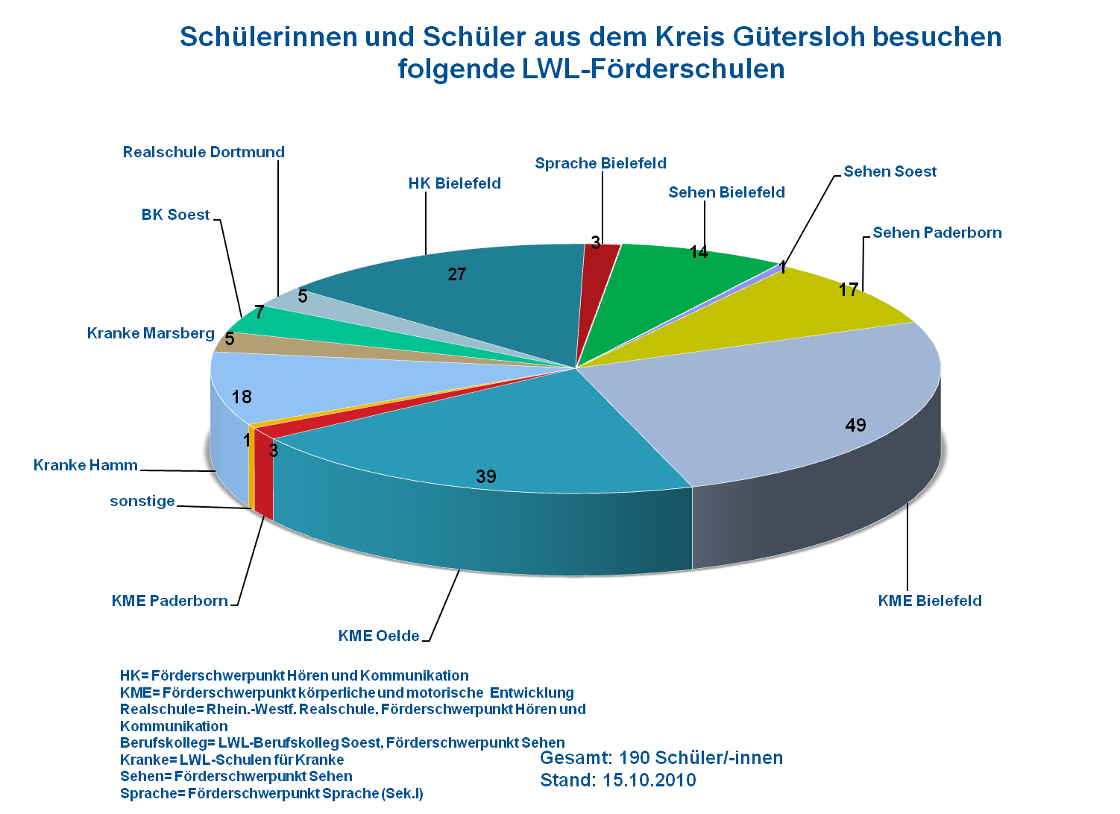

Slide 21
Fazit
Abschaffung von Förderschulen setzt angemessene Förderung in Regelschulen voraus
Umsetzung der Inklusion ist ein langjähriger Prozess
aber
demographische Entwicklung wird die Umsetzung fördern
Auch am Ende wird es Bedarfe für besondere Förderung in besonderen Einrichtungen / Schulen geben

Slide 22
Danke für Ihre Aufmerksamkeit! !

